Slide 2
O QUE É O PROFILER EDUCACIONAL?
ENTENDA O PROFILER
O Profiler Educacional é uma ferramenta tecnológica
que oferece informações importantíssimas sobre as habilidades socioemocionais do aluno. Através das informações extraídas, a escola
terá subsídios para saber qual o estilo de aprendizagem do aluno, podendo assim, promover um ensino
mais personalizado e de melhor qualidade.

Slide 3
A FERRAMENTA
COMO FUNCIONA
O Profiler Educacional é um software online que fornece diversas informações sobre o comportamento, a personalidade e forma de aprendizado de um aluno.
O Profiler tem como base a metodologia DISC. Nela, entende-se que existem 4 perfis comportamentais e todos eles estão presentes nas pessoas, mas alguns se manifestam mais que outros em cada um. Existem várias combinações possíveis de predominâncias dos perfis, formando sempre, personalidades singulares.

Slide 4
AS POSSIBILIDADES
APLICAÇÃO DO PROFILER EDUCACIONAL
Individualizar o ensino - saber a necessidade específica de uma aluno dentro de um grupo.
Diferenciação do ensino - promover atividades voltadas à expectativa de um grupo.
Personalização do ensino - aluno > habilidades > sonhos > dificuldades.

Slide 5
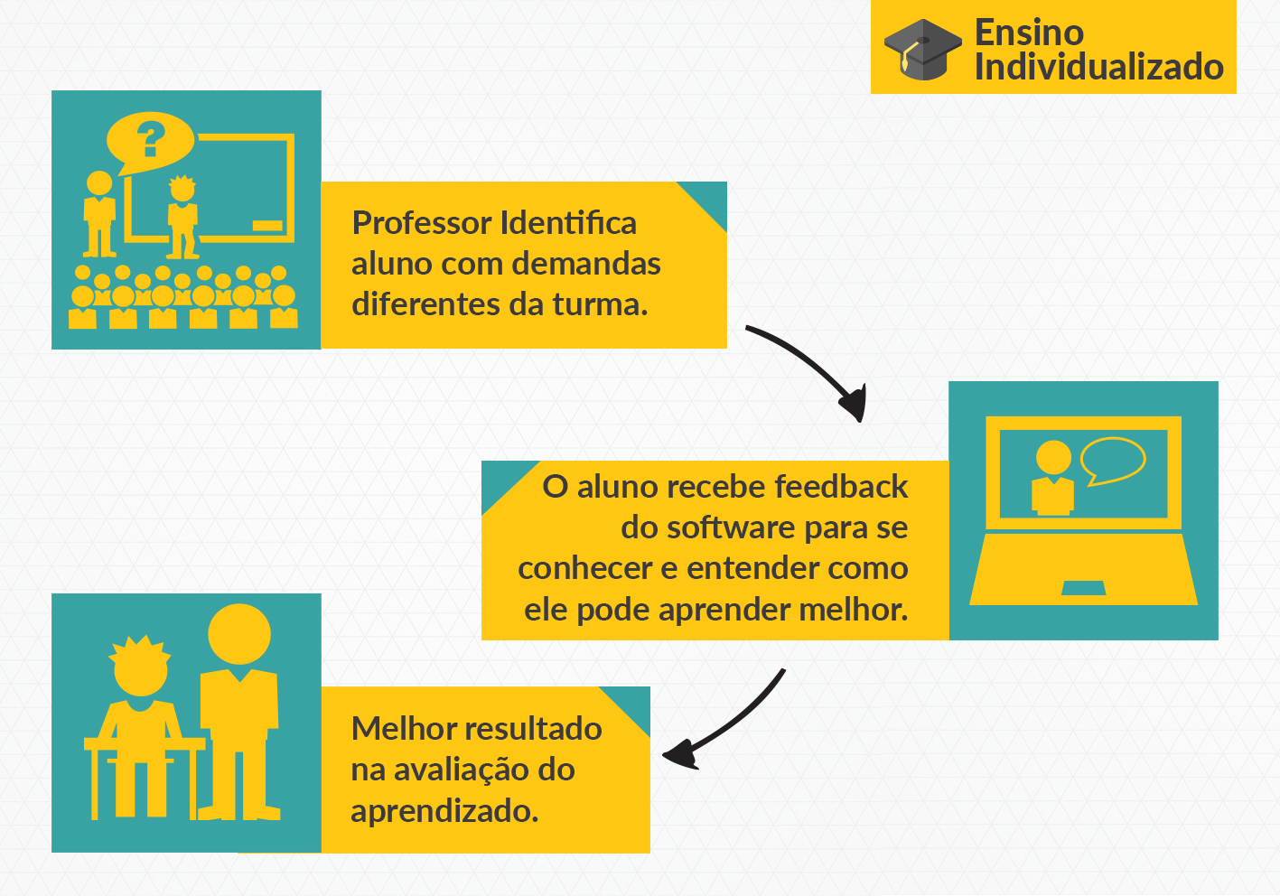

Slide 6
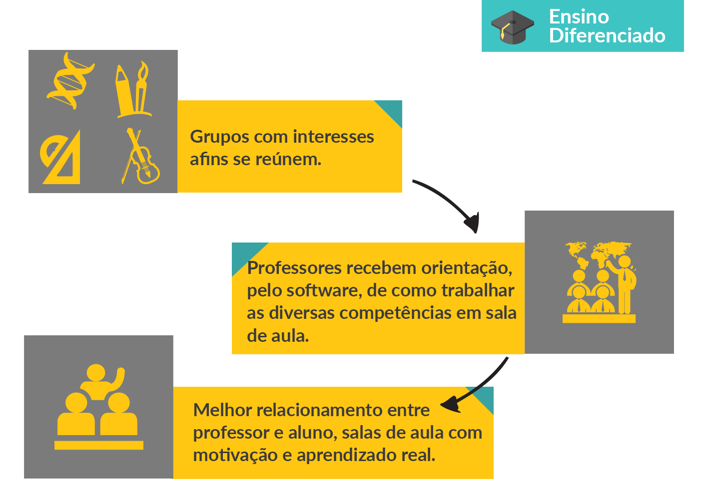

Slide 7
OS PERFIS COMPORTAMENTAIS
VEJA AS PRINCIPAIS CARACTERÍSTICAS DE CADA UM DELES
COMUNICADORES
PLANEJADORES
CARACTERÍSTICAS
CARACTERÍSTICAS
ANALISTAS
EXECUTORES
São pessoas comunicativas e
geralmente dotadas de grande carisma e poder de persuasão.
São pessoas estáveis, de ritmo constante e alto grau de conservadorismo. Dificilmente entram em pânico, mas têm uma pequena capacidade de improviso.
CARACTERÍSTICAS
CARACTERÍSTICAS
São pessoas detalhistas e meticulosas. Analistas são organizados, responsáveis e altamente conservadores.
São pessoas autoconfiantes, dominantes e lidam bem com desafios. Executores são competitivos e defendem seus pontos de vista.

Slide 8
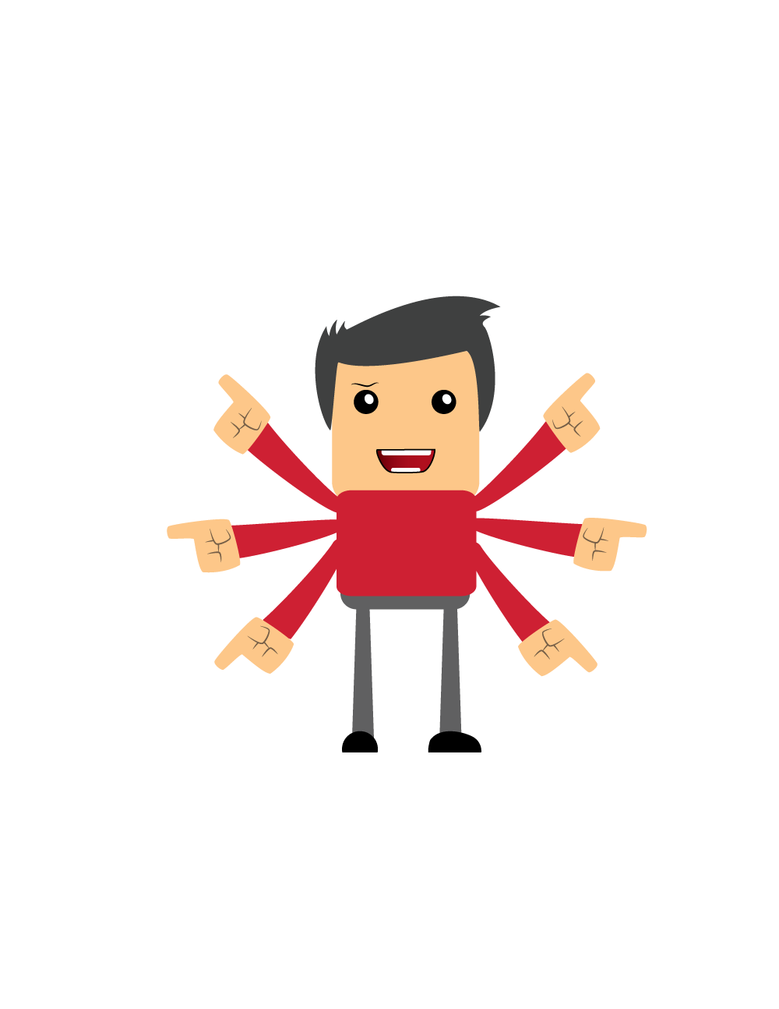
OS PERFIS COMPORTAMENTAIS
EXECUTORES
São autoconfiantes, enérgicos, destemidos e dominantes. Gostam de desafios e são muito ativos.
Os executores são ativos, otimistas e dinâmicos. Líderes natos, não têm medo de assumir riscos. São trabalhadores e demonstram determinação e perseverança. Principais medos: perder autonomia; falhar;
submeter-se.

Slide 9
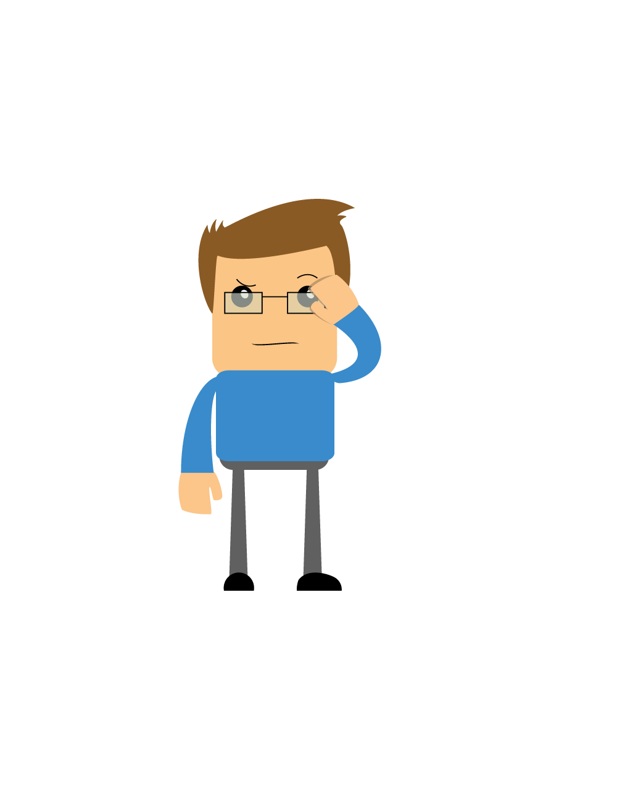
OS PERFIS COMPORTAMENTAIS
ANALISTAS
São detalhistas, metódicos, racionais, introvertidos e organizados.
Os executores são preocupados e rígidos, porém calmos. Geralmente são mais calados e retraídos. Agilidade, inteligência e intelectualidade são características que predominam na sua personalidade. Principais medos: conflitos; não pensar em todas
as possibilidades; errar.

Slide 10
OS PERFIS COMPORTAMENTAIS
COMUNICADORES
São persuasivos, entusiasmados, otimistas e aprendem
com facilidade.
Os comunicadores são amigos e atuam melhor em equipe. São falantes, ativos e não apreciam a monotonia. Adaptam-se facilmente e admiram sua projeção pessoal. Principais medos: ficar sozinho; não sentir apoio; dizer não.

Slide 11
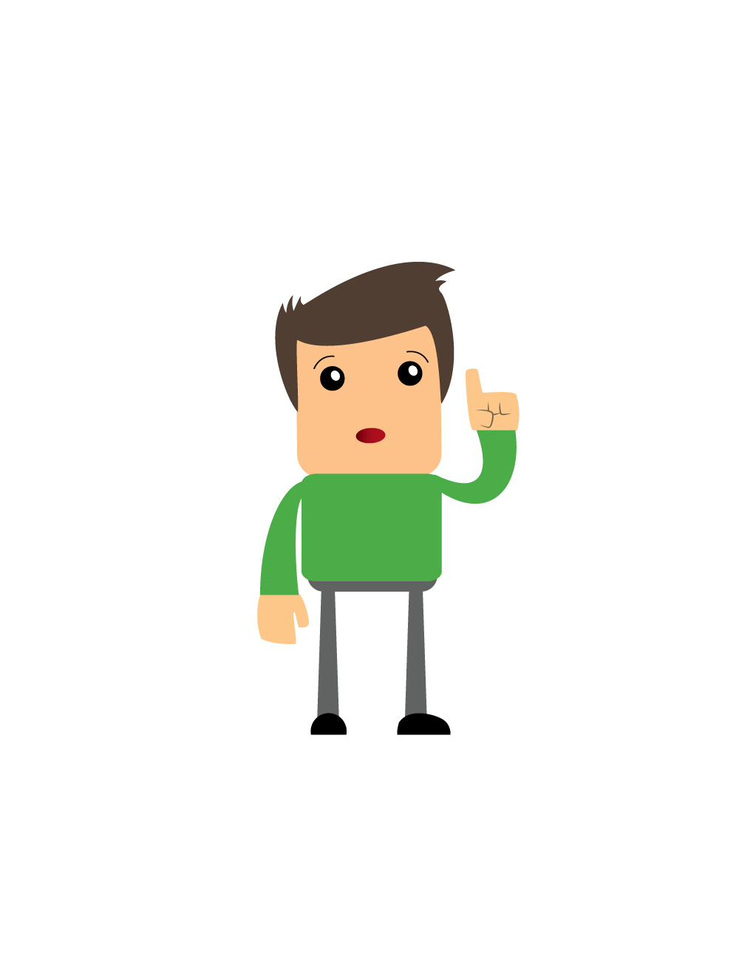
OS PERFIS COMPORTAMENTAIS
PLANEJADORES
São estáveis, pacientes, calmos, consistentes e conservadores.
Os planejadores são pessoas tranquilas, prudentes e autocontroladas. Gostam de rotina e atuam em conformidade com normas e regras estabelecidas, por isso sentem-se bem quando estão com pessoas ativas e
dinâmicas. Principais medos: opinião alheia; perder o controle; arriscar.

Slide 12
O RELATÓRIO
O QUE É APRESENTADO
Em menos de 7 minutos, entrega mais de 50 informações
sobre o aluno, dentre elas:
- sua área de talento; - suas competências mais fortes; - pontos a desenvolver;
- o que o motiva e como ele absorve conhecimento; - como relaciona-se com os outros; - quais são os seus fatores de afastamento... e mais!

Slide 13
IMPACTO
POR QUE É IMPORTANTE
maior participação do aluno em atividades feitas para o seu perfil
alunos mais interessados e individualmente desenvolvidos fidelização do plano de estudo do aluno ensino personalizado e facilidade de absorção

Slide 14
VALIDAÇÕES
A metodologia Profiler é certificada como inovadora pela FINEP e pelo Ministério da Ciência e Tecnologia.
O Profiler é validado pela UFMG, USP e FUNDEP. “Os países reconheceram as habilidades não cognitivas como um conjunto de características importantes e que devem ser estimuladas, uma vez que elas impactam o sucesso escolar e o sucesso na vida futura dos alunos.“ - Yves Leterme, secretário-geral delegado da OCDE

